Slide 1
CHƯƠNG III:
DÒNG ĐIỆN TRONG CÁC MÔI TRƯỜNG

Slide 2
Bài 1
Dòng điện trong kim loại

Slide 3
I. Kiến thức trọng tâm
Bản chất của dòng điện trong kim loại:
+ Dòng chuyển dời có hướng của các electron tự di ngược chiều điện trường
2. Hạt tải điện trong kim loại là các hạt electron tự do. Mật độ của chúng rất cao nên kim loại dẫn điện rất tốt.
3. Chuyển động nhiệt của mạng tinh thể cản trở chuyển động của hạt tải điện làm cho điện trở của kim loại phụ thuộc vào nhiệt độ.
Khi nhiệt độ gần đến 0ºK, điện trở của kim loại rất nhỏ.

Slide 4
I. Kiến thức trọng tâm
4. Vật liệu siêu dẫn có điện trở đột ngột giảm đến bằng 0 khi nhiệt độ T ≤ T_{C}
5. Cặp nhiệt điện là hai dây kim loại khác bản chất, hai đầu hàn vào nhau. Khi nhiệt độ hai mối hàn T₁, T₂ khác nhau, trong mạch có suất điện động nhiệt điện
α_{T}: hệ số nhiệt điện động
* Chú ý: Suất điện động nhiệt điện phụ thuộc vào bản chất của vật liệu và hiệu nhiệt độ (T₁ – T₂) giữa hai đầu mối hàn.

Slide 5
CÁC DẠNG BÀI TẬP

Slide 6
Dạng 1. Bài tập liên quan đến điện trở của dây dẫn kim loại
Trong đó:
+ l: chiều dài dây dẫn (m)
+ s: tiết diện dây dẫn (m²)
+ ρ: điện trở suất của chất làm vật dẫn (Ωm)

Slide 7
Ví dụ 1: Một dây dẫn có đường kính 1mm, chiều dài 2m và điện trở suất của vật liệu là 1,96.10⁻⁸Ωm. Tính điện trở suất của dây dẫn.

Slide 8
Ví dụ 2: Chiều dài của một dây sắt bằng bao nhiêu để nó có cùng điện trở với một dây đồng có chiều dài 2m và cả hai dây có cùng đường kính. Cho điện trở suất của đồng và sắt lần lượt là 9,68.10⁻⁸ Ωm và 1,69.10⁻⁸ Ωm
+ Điện trở của dây sắt:
+ Điện trở của dây đồng:
+ Do 2 dây dẫn cùng đường kính, cùng điện trở nên ta có:

Slide 9
Dạng 2: Sự phụ thuộc của điện trở suất, điện trở vào nhiệt độ
1. Dòng điện trong kim loại tuân theo định luật Ôm
2. Sự phụ thuộc của điện trở, điện trở suất vào nhiệt độ

Slide 10
Ví dụ 1: Một bóng đèn 220V – 100W khi sáng bình thường thì nhiệt độ dây tóc là 2000⁰C. Xác định điện trở của đèn khi thắp sáng và khi không thắp sáng. Biết rằng nhiệt độ môi trường là 20⁰C và dây tóc đèn làm bằng Vofram có α = 4,5.10⁻³K⁻¹
+ Điện trở của dây tóc bóng đèn khi thắp sáng:
+ Áp dụng công thức:

Slide 11
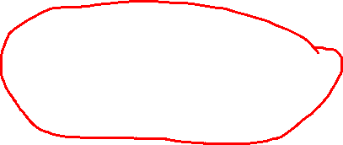
Ví dụ 2: Một bóng đèn 220V – 40W làm bằng vonfram. Điện trở của dây tóc đèn ở 20⁰C là R₀ = 121Ω. Tính nhiệt độ t của dây tóc khi đèn sáng bình thường. Coi điện trở suất của vonfram trong khoảng nhiệt độ này tang bậc nhất theo nhiệt độ với hệ số nhiệt điện trở α = 4,5.10⁻³K⁻¹
+ Điện trở của dây tóc bóng đèn khi thắp sáng:
+ Áp dụng công thức:

Slide 12
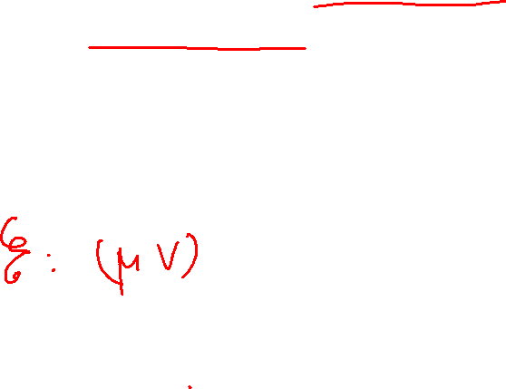
Dạng 3: Hiện tượng nhiệt điện, Suất điện động nhiệt
+ Cặp nhiệt điện: Là hai dây kim loại khác bản chất, hai đầu hàn vào nhau. Khi nhiệt độ hai mối hàn khác nhau thì trong mạch có một suất điện động
Trong đó:
+ α_{T}: là hệ số nhiệt động (μV/K)
+ T₁ và T₂ lần lượt là nhiệt độ của đầu nóng và đầu lạnh

Slide 13
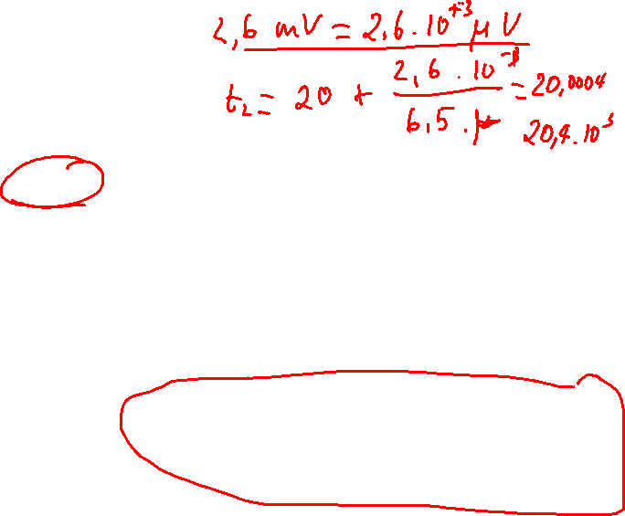
Ví dụ 1: Một mối hàn của cặp nhiệt điện có hệ số nhiệt điện động α_{T}=6,5μV/K được đặt trong không khí ở t₁=20⁰C, còn đầu kia được nung nóng ở nhiệt độ t₂.
Tìm suất điện động nhiệt điện khi t₂=200⁰C
Để suất điện động nhiệt điện là 2,6mV thì nhiệt độ t₂ là bao nhiêu?
a) Suất điện động nhiệt điện khi t₂ = 200⁰C:
b) Áp dụng công thức:

Slide 14

Ví dụ 2: Một mối hàn của cặp nhiệt điện nhúng vào nước đá đang tan, mối hàn kia được nhúng vào hơi nước sôi. Dùng milivôn kế đo được suất nhiệt điện động của cặp nhiệt điện là 4,25 mV. Tính hệ số nhiệt điện động của cặp nhiệt điện đó

Slide 15
Bài 2
Dòng điện trong chất điện phân

Slide 16
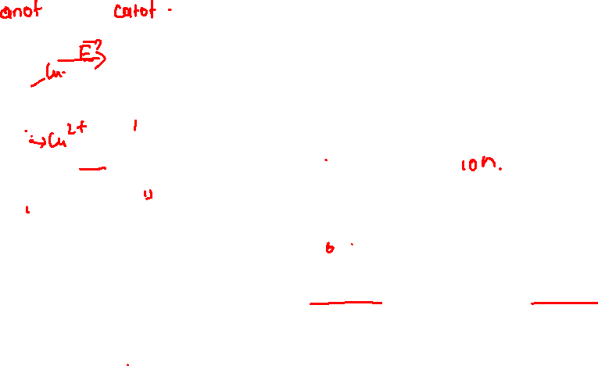
I. Kiến thức trọng tâm
1. Bản chất của dòng điện trong chất điện phân là dòng chuyển dời có hướng của các ion dương theo chiều điện trường và các ion âm ngược chiều điện trường
2. Hạt tải điện trong chất điện phân là các hạt ion (+) và ion (-).
3. Hiện tượng dương cực tan xảy ra khi các anion đi tới các anot kéo các ion kim loại của điện cực vào trong dung dịch

Slide 17
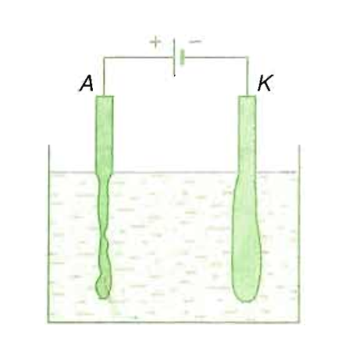
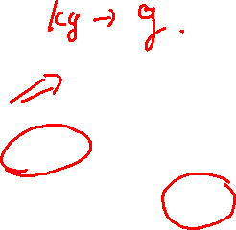
I. Kiến thức trọng tâm
4. Khối lượng chất giải phóng ở điện cực khi điện phân
F = 96500 C/mol
A: Khối lượng mol nguyên tử
I: Tính bằng ampe
s: thời gian (s)
n: hoá trị
k: đương lượng điện hoá (g/C)
m: khối lượng chất được giải phóng (g)

Slide 18
CÁC DẠNG BÀI TẬP

Slide 19
Dạng 1. Bài tập liên quan đến bình điện phân trong mạch điện đơn giản
1. Định luật Faraday thứ nhất
2. Định luật Faraday thứ hai
3. Định luật Ôm

Slide 20
Ví dụ 1: Đương lượng điện hoá của Niken là k=0,3.10⁻³g/C. Một điện lượng 5C chạy qua bình điện phân có anot bằng niken thì khối lượng niken bán vào catot là bao nhiêu?

Slide 21
Ví dụ 2: Đương lượng điện hoá của Đồng là k=3,3.10⁻⁷kg/C. Muốn cho trên catot của bình điện phân chứa dung dịch CuSO4 với cực dương bằng đồng có 1,65g đồng thì điện lượng chạt qua bình điện phân phải bằng bao nhiêu?

Slide 22
Ví dụ 3: Người ta muốn bóc một lớp đồng dày d=10μm trên một bản đồng diện tích S=1cm² bằng phương pháp điện phân. Cho I =0,01A. Biết đương lượng gam của đồng là 32g/mol. Khối lượng riêng của đồng là 8900kg/m³ . Tính thời gian để bóc được lớp đồng

Slide 23
Dạng 2. Bài toán liên quan đến bình điện phân trong mạch điện phức tạp
1. Định luật Faraday thứ nhất
2. Định luật Faraday thứ hai
3. Định luật Ôm

Slide 24
Dạng 2. Bài toán liên quan đến bình điện phân trong mạch điện phức tạp
4. Phân tích mạch ngoài để tính điện trở tương đương của mạch ngoài
5. Phân tích để tính suất điện động và điện trở trong của bộ nguồn
6. Các công thức trong chương 2

Slide 25
Ví dụ 1: Một bộ nguồn điện gồm 30 pin mắc thành ba nhóm nối tiếp, mỗi nhóm có 10 pin mắc song song, mỗi pin có suất điện động 0,9V và điện trở trong 0,6Ω. Một bình điện phân dung dịch CuSO₄ có điện trở 1,32Ω được mắc vào 2 cực của bộ nguồn nói trên. Anot của bình điện phân bằng đồng. Biết Cu có A=64, n=2. Tính khối lượng đồng bám vào Catot trong thời gian 50 phút

Slide 26
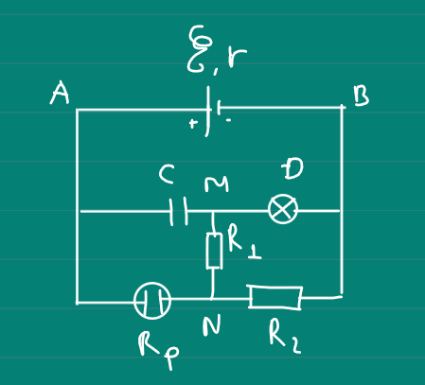
Ví dụ 2: Cho mạch điện như hình vẽ. Biết nguồn có ξ=24V, tụ điện có điện dung C=4μF. Đèn Đ (6V – 6W); các điện trở R₁=6 Ω; R₂=4 Ω; Một bình điện phân dung dịch CuSO₄ có điện trở 2Ω, anot của bình điện phân bằng đồng. Biết Cu có A=64, n=2. Coi điện trở của đèn không đổi. Tính khối lượng đồng bám vào Catot trong thời gian 16 phút.

